Slide 1


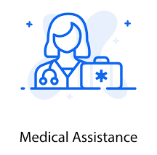
MedAssist
Une solution intelligente pour mieux suivre vos traitements et rendez-vous médicaux
Preparé par : Oussema Zghal
Mohamed Amine Salhi
1

Slide 2

Plan
Introduction & Objectif de l’application
Fonctionnalités principales
Technologies utilisées
Fonctionnalités avancées et innovations
2

Slide 3

Introduction
3

Slide 4
Introduction
Contexte:
-La gestion des traitements médicaux peut être complexe(les personnes âgées ou atteintes de maladies chroniques.)
Solution?
Simplifier la gestion quotidienne des traitements médicaux
MedAssist
Fournir des rappels visuels et sonores pour éviter les oublis
Centraliser les informations médicales : médicaments, rendez-vous, urgences
4

Slide 5

Fonctionnalités principales
5

Slide 6
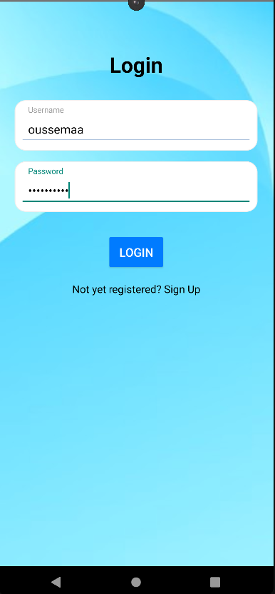
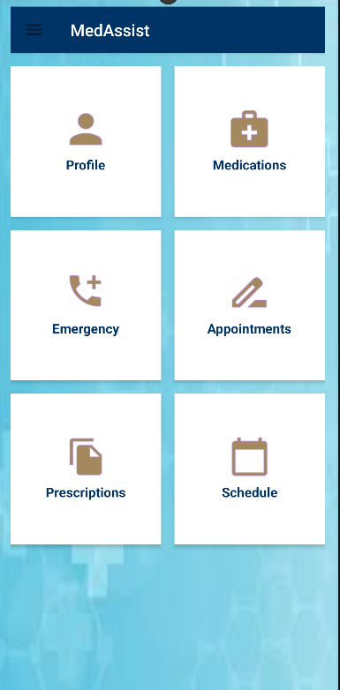
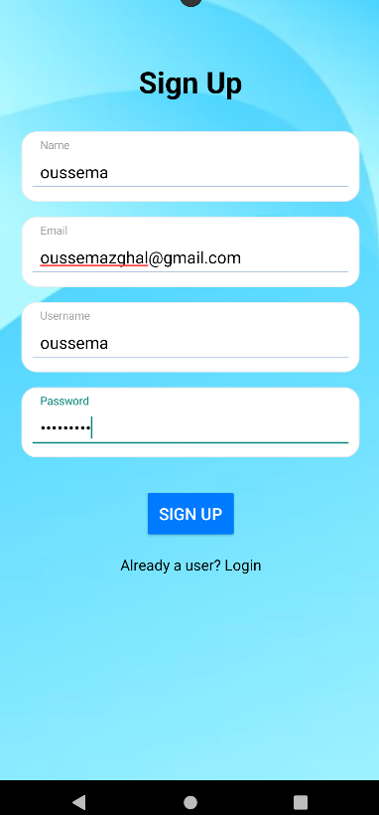
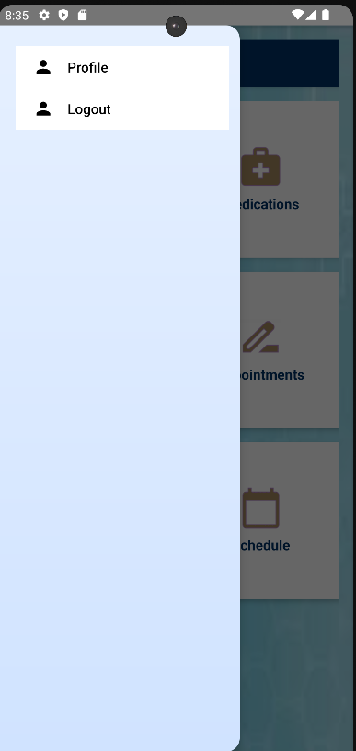
Fonctionnalités principales:
Creation de compte + déconnextion:
Connexion au compte:
Affichage mensuel avec rappels visibles pour chaque jour sélectionné
Recherche, affichage de rapports médicaux, partage de documents
6

Slide 7
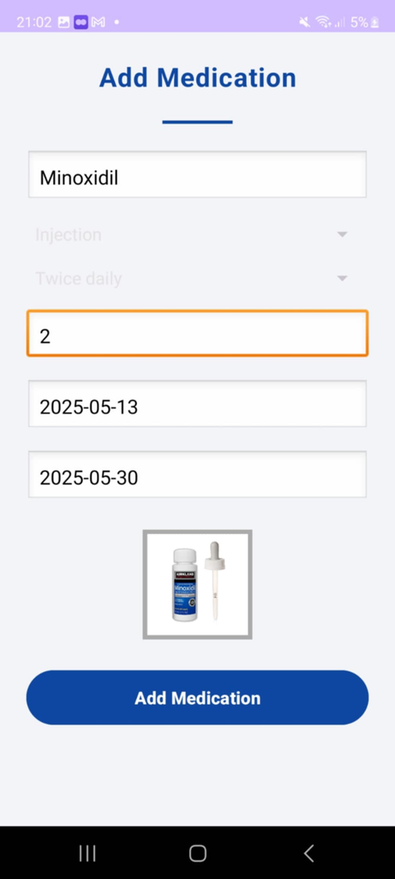
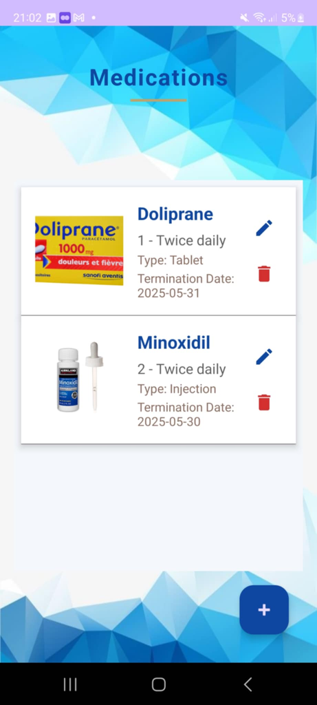
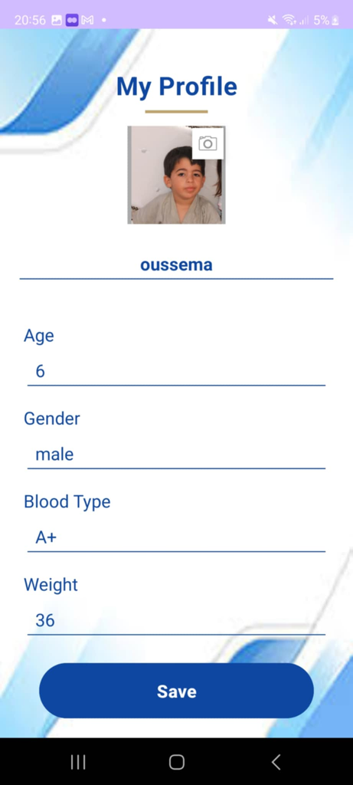
Fonctionnalités principales
Profil utilisateur complet
Gestion des médicaments
Ajout avec image, dosage, fréquence, notifications programmées (visuelles + sonores)
(Photo, âge, sexe, poids, groupe sanguin, antécédents médicaux…)
7

Slide 8
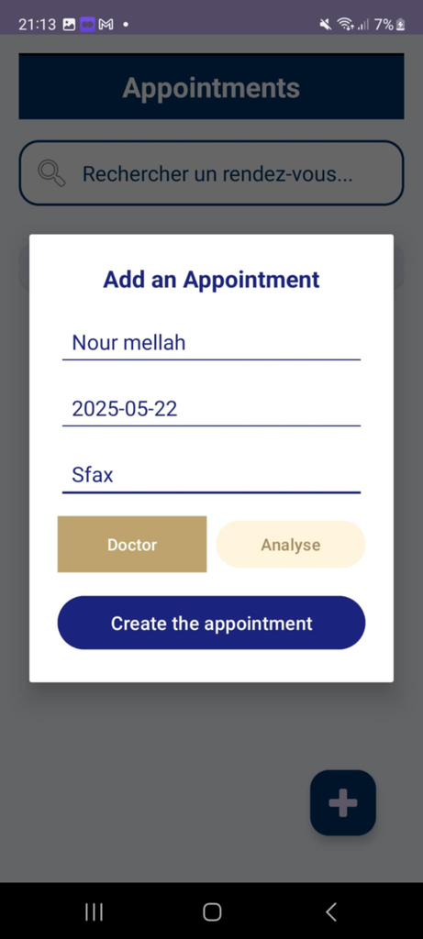
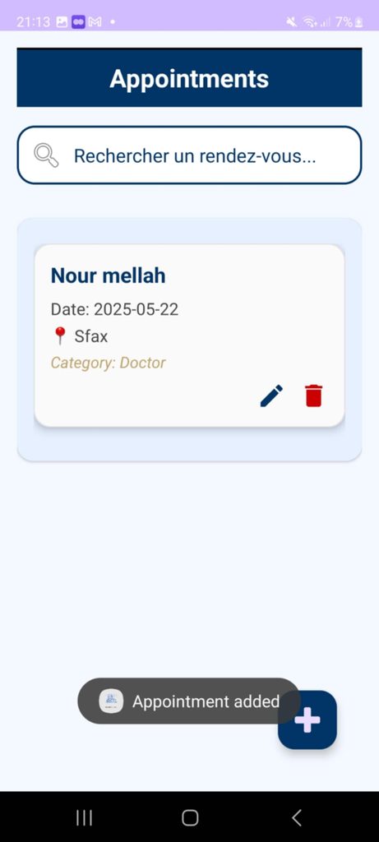
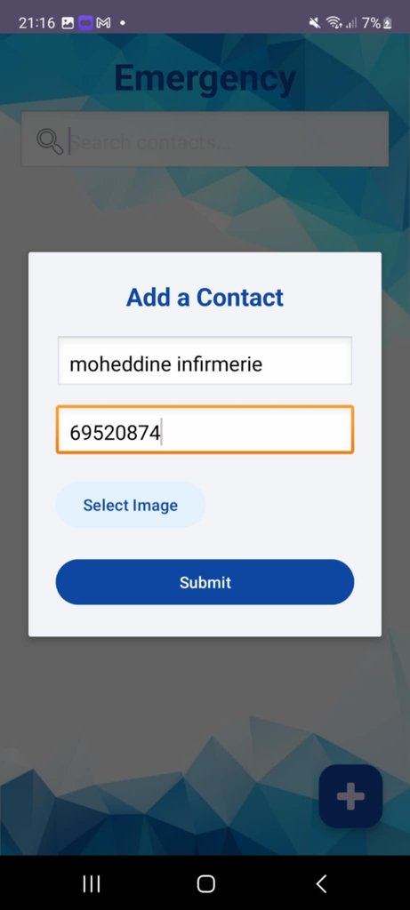
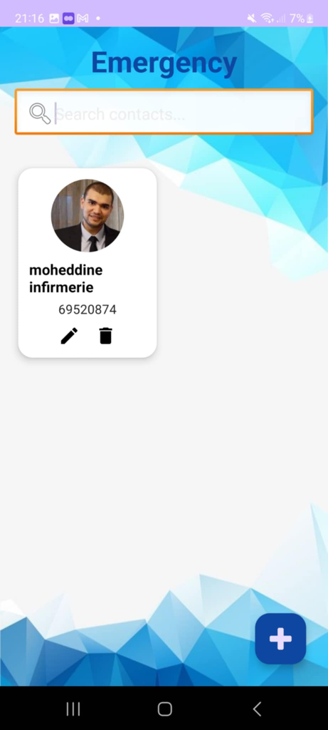
Fonctionnalités principales:
Rendez-vous médicaux
Contacts d’urgence
Création de rendez-vous par catégorie (docteur, analyse), modification, suppression
Ajout de contacts avec photo, numéro
8

Slide 9
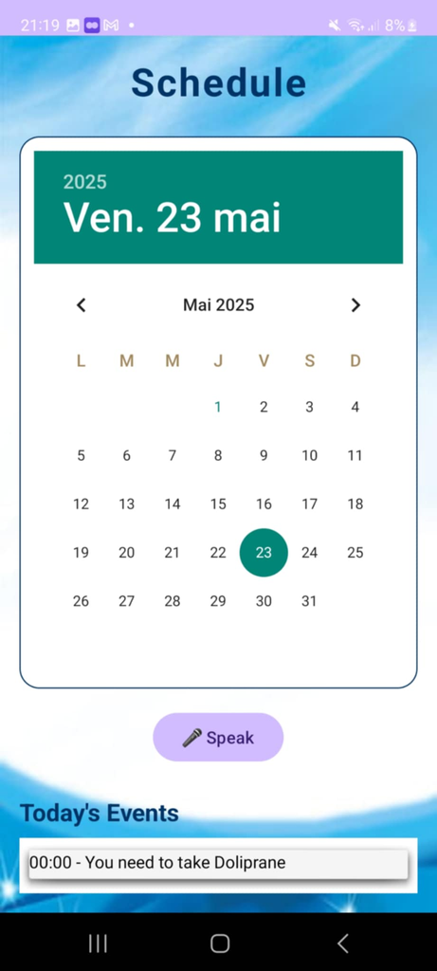
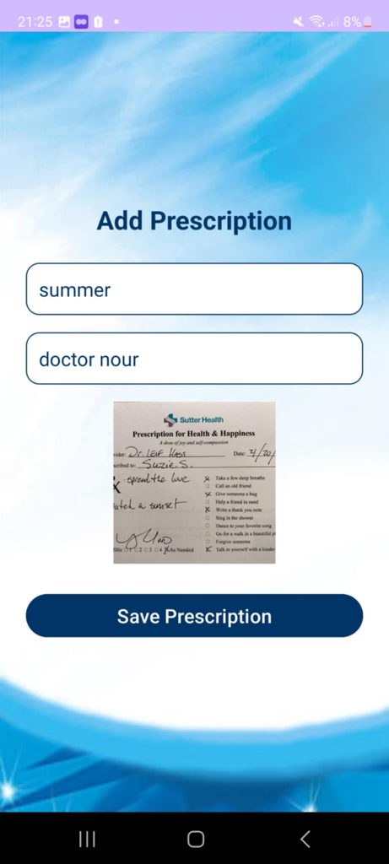
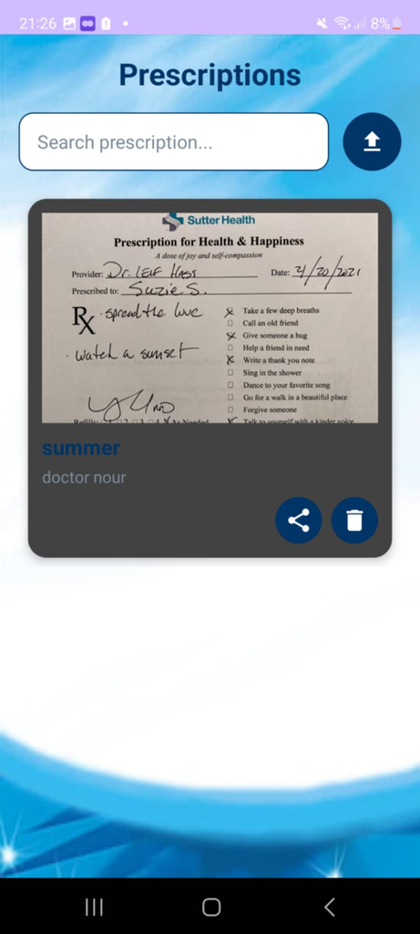
Fonctionnalités principales:
Calendrier interactif
Gérer les prescriptions médicales
Affichage mensuel avec rappels visibles pour chaque jour sélectionné
Recherche, affichage de rapports médicaux, partage de documents
9

Slide 10

Technologies utilisées
10

Slide 11



Technologies utilisées
Langage : Java (Android Studio)
Base de données : SQLite (stockage local)
UI/UX : Design responsive et palette de couleurs personnalisée
11

Slide 12

Fonctionnalités avancées et innovations
12

Slide 13
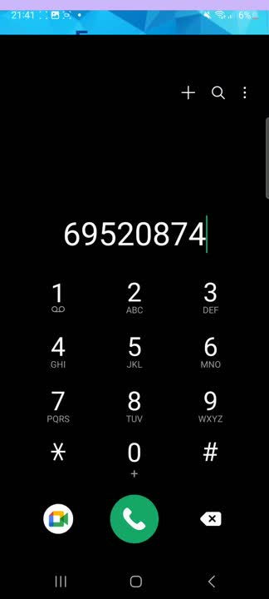
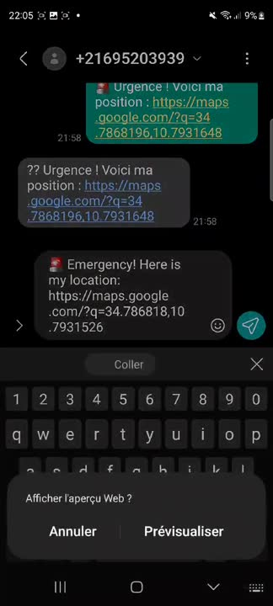
Fonctionnalités avancées et innovations
Appeler directement un numero des le clic
Envoyer un sms d’urgence avec la position de l’utilisateur en cas d urgence
13

Slide 14
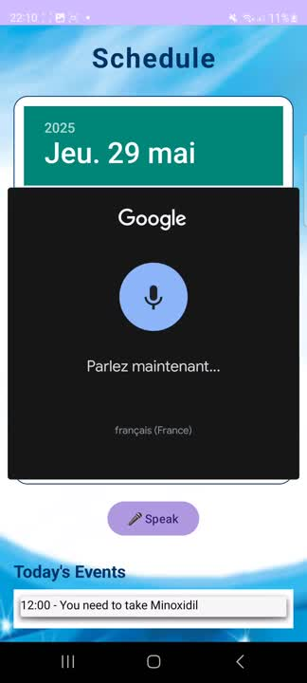
Fonctionnalités avancées et innovations
Afficher les rendez-vous et les medicaments pour le jour courant via la voix
14

Slide 15
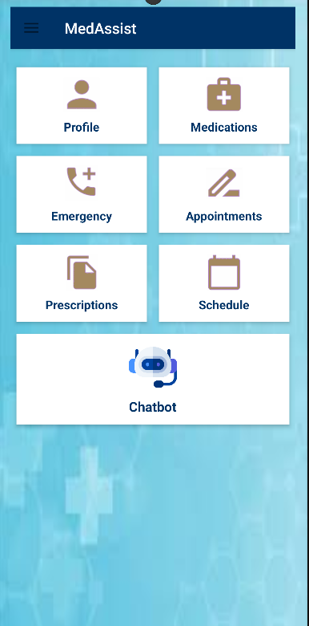
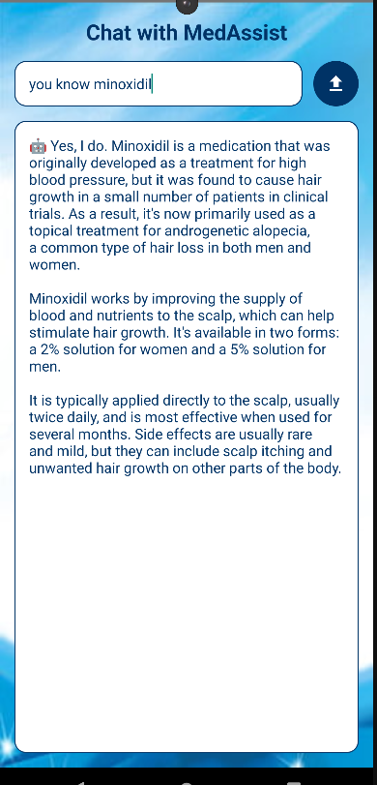
Fonctionnalités avancées et innovations
Intégration d un chatbot (OpenRouter)
15

Slide 16
Conclusion
16

Slide 17
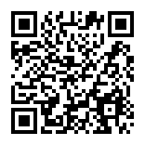
Telecharger notre app sur ton telephone:
Ou
https://github.com/oussemazghal/medspeak/releases/download/2.0/app-debug.apk
17

Slide 18
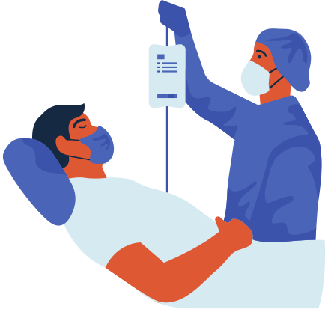
Thanks for your attention!
18

